Slide 1

Systementwurf
Team „User Experience“
Florian Blessing, Lisa Böhler, Markus Götz, Jan Habersetzer, Wendelin Herrmann

Slide 2
AGENDA
Einordnung
Systementwurf
UX Entwicklung
Ausblick

Slide 3
Interne Aufgabenverteilung
Technische Konzeption
UX Entwicklung
Florian Blessing
Markus Götz
Lisa Böhler
Jan Habersetzer
Wendelin Herrmann

Slide 4
Einordnung in das Gesamtsystem

Slide 5
Unsere Vorstellung des Gesamtsystems

Slide 6
Konzeptioneller Beitrag der Gruppe
User
System

Slide 7
Angebotene und benötigte Dienste
Zugang zum System
Identifikation
Vorschlagsdienst
Zugriff auf Google-Dienste
Archivfunktion
Aufbereitung Vorschläge
Userverhalten
Userdaten
Initialisierung Tonerfassung
Vorschlagsfunktion
Archivfunktion
Userdatenverwaltung
Google Login (extern)

Slide 8
Angebotene und benötigte Events

Slide 9
Angedachte Agents
User Data
Recommendations
Speech

Slide 10
Systementwurf

Slide 11
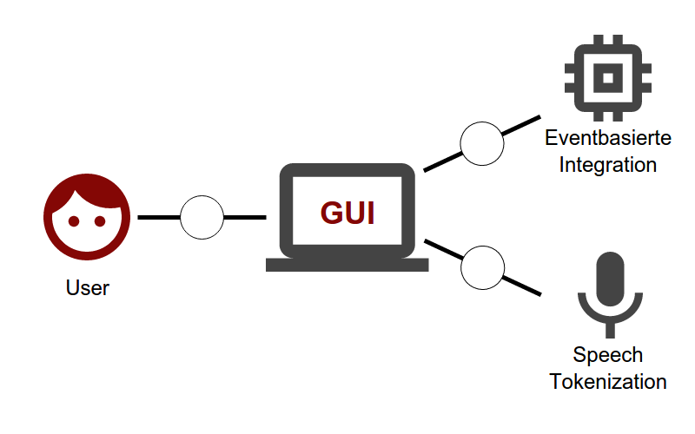
Übersicht der Schnittstellen-Bereiche

Slide 12
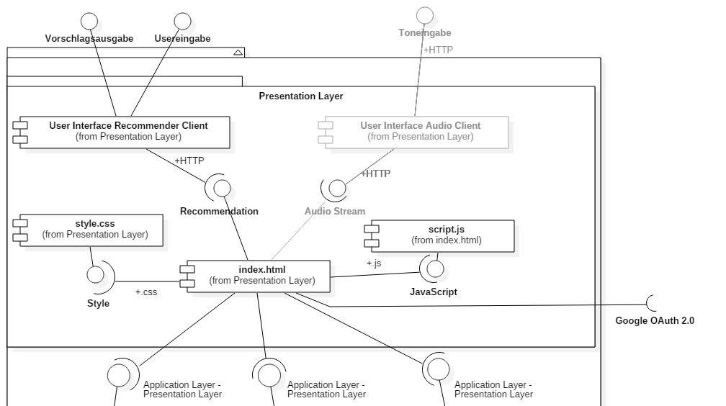
Komponentendiagramm (1 / 2)

Slide 13
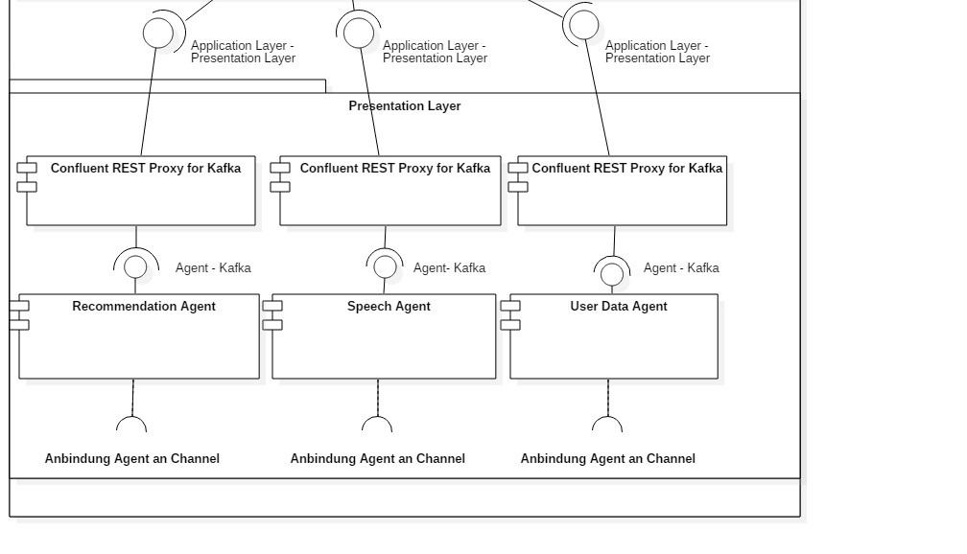
Komponentendiagramm (2 / 2)

Slide 14
Schnittstelle CEP

Slide 15
Schnittstelle Speech Tokenizer

Slide 16
Schnittstelle Google Oauth 2.0

Slide 17
Schnittstelle User

Slide 18
UX Entwicklung

Slide 19
Gewähltes Vorgehen der UX Entwicklung
Kontextbeschreibung
Entwicklung von Personas
Entwicklung von User Stories
Entwicklung Interaktionsdesign
Entwicklung und Auswahl Designmuster
Entwicklung Styleguide
Implementierung

Slide 20

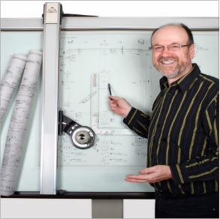
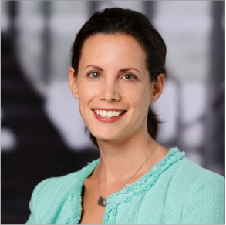
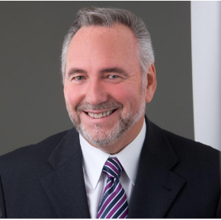
Persona Entwicklung

Slide 21
Entwicklung von User Stories

Slide 22
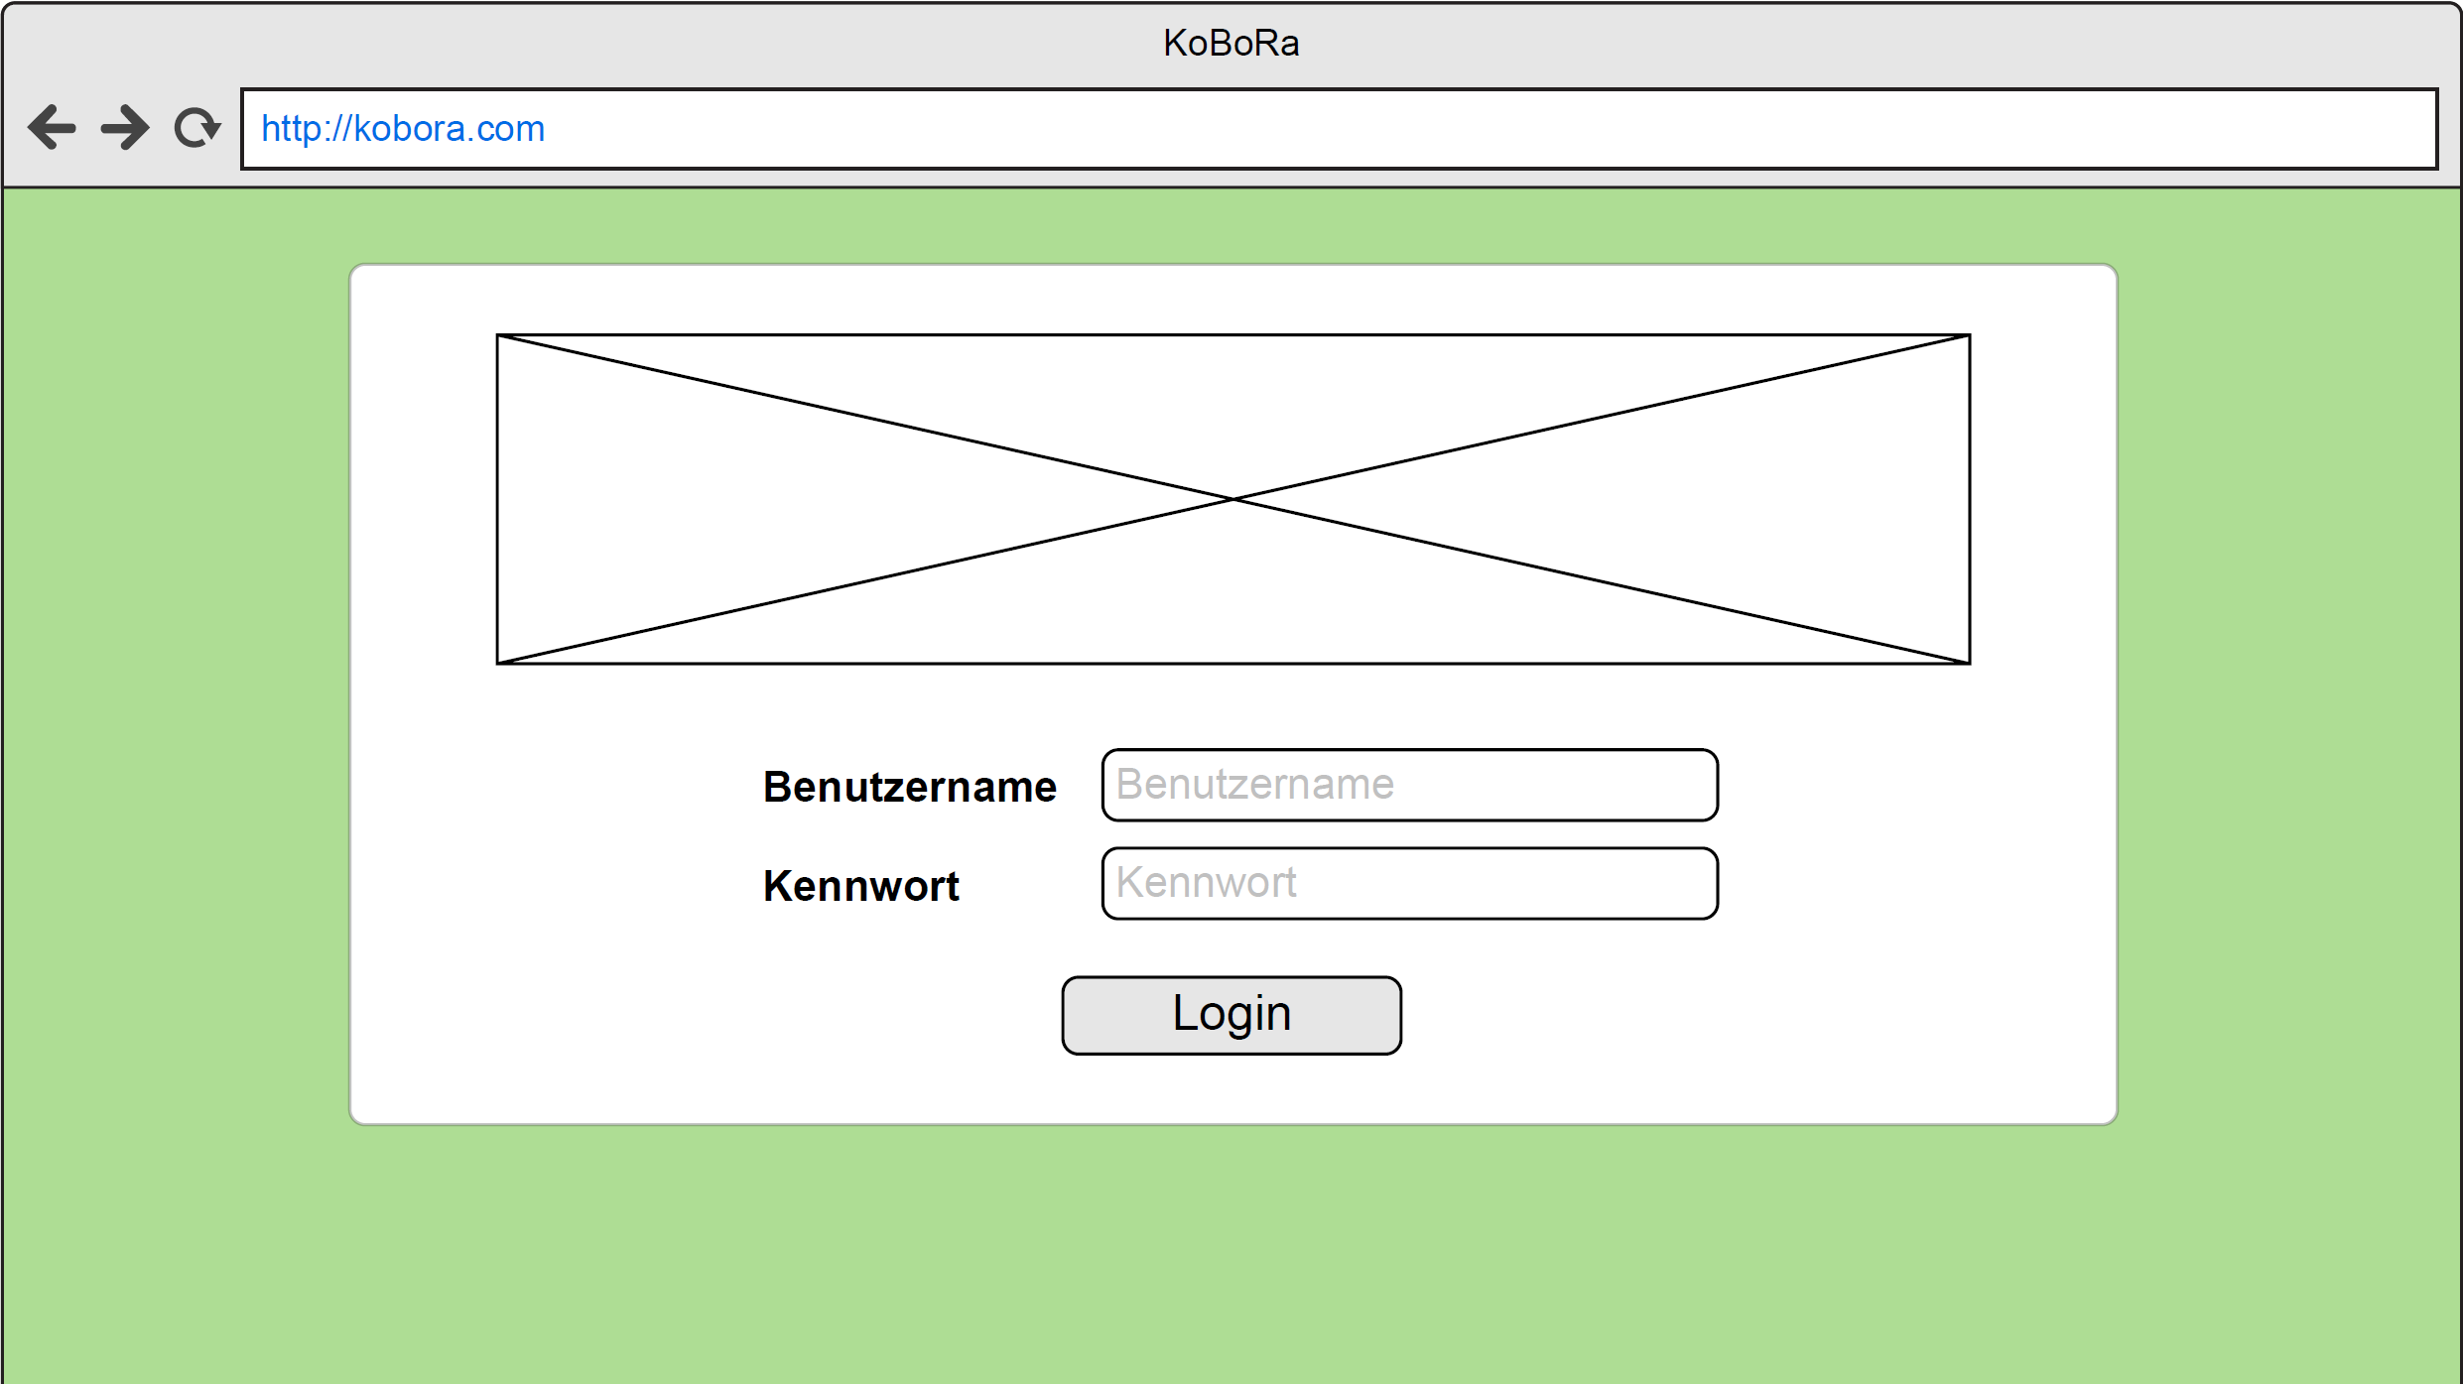
Konzeptionierung Interaktionsmuster (1 / 4)

Slide 23
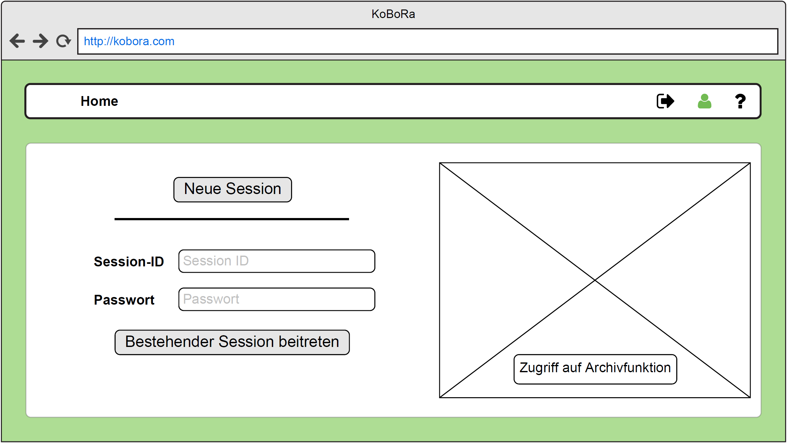
Konzeptionierung Interaktionsmuster (2 / 4)
Notes:
Idee der Sessions erklären Idee des Archivs erklären Überleitung auf Navigationsleiste (nächste Folie)

Slide 24

Konzeptionierung Interaktionsmuster (3 / 4)
Notes:
Ausloggen bzw. Session verlassen Nutzer der aktuellen Session hinzufügen
Nutzerdaten bearbeiten / ansehen
Hilfefunktion zur aktuellen Seite

Slide 25
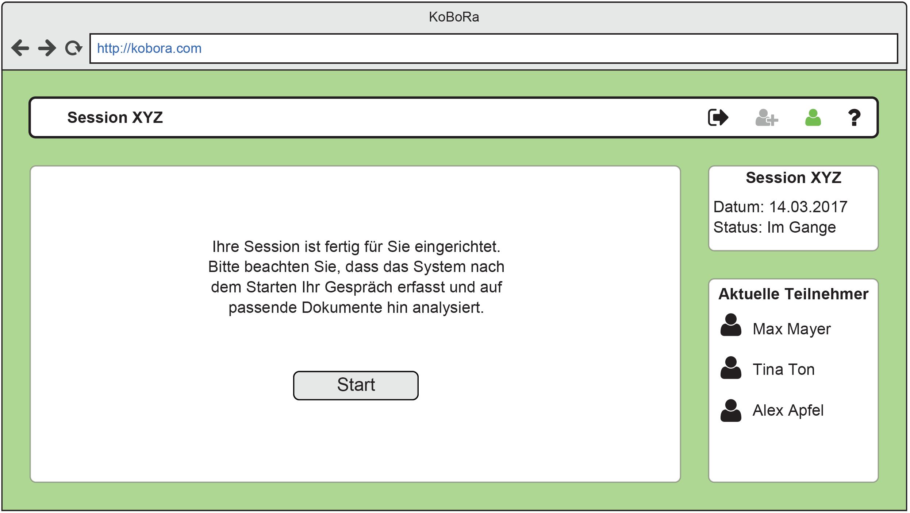
Konzeptionierung Interaktionsmuster (4 / 4)

Slide 26
Ausblick

Slide 27
Nächste Schritte

Slide 28
VIELEN DANK!
Team „User Experience“
Florian Blessing, Lisa Böhler, Markus Götz, Jan Habersetzer, Wendelin Herrmann

